Slide 1
Proyecto Sistemas de Control
“Conteo de Objetos Utilizando una Cámara de Profundidad”
Claudio Canales & Iván Fernández.
Profesor: Renato Salinas.
Sistemas de Control, 2019.

Slide 2
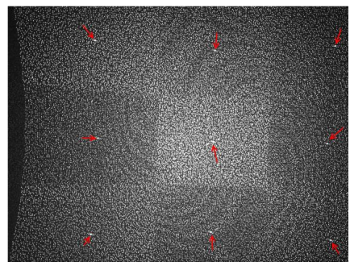
Kinect.
Sensores de profundidad infrarrojo
Captura 30 cuadros por segundo
Resolución de 640x480 píxeles.
Cámara RGB.
Motores

Slide 3
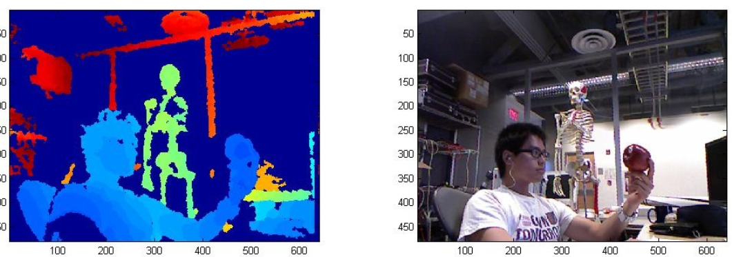
Cámaras Kinect.
RGB
Depth

Slide 4

Segmentación de Imagen.
Segmentación Binaria
Enfoque distinto, a través de Distancia.
Rango de Operación ajustable.
Dimensiones de los objetos Cuantificable Directamente.

Slide 5
Algoritmos
En este trabajo se presentan 3 posibles soluciones para poder realizar la segmentación de imágenes.
1.-Algoritmo de Etiquetación Merge Labeling.
2.-Utilizando Herramientas de Matlab.
3.- Algoritmo basado en Flood Fill.

Slide 6
Resumen Algoritmo de Merge Labeling.

Slide 7
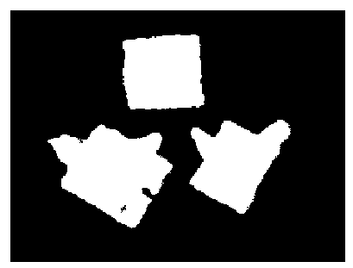

Slide 8
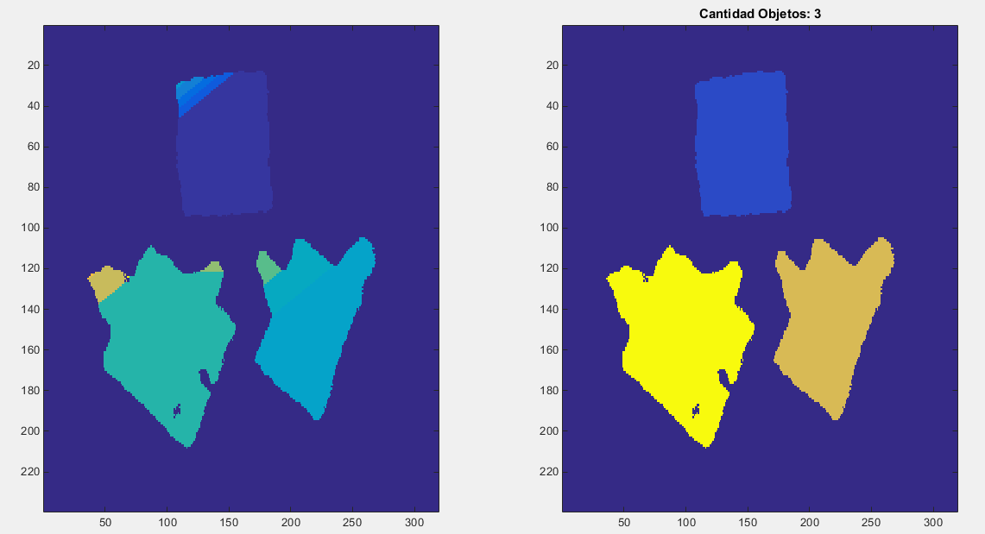

Slide 9
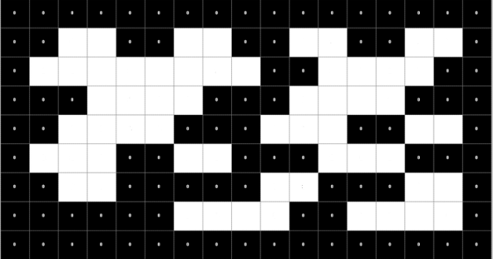

Slide 10
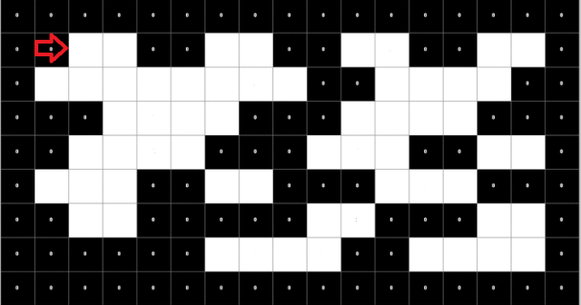

Slide 11
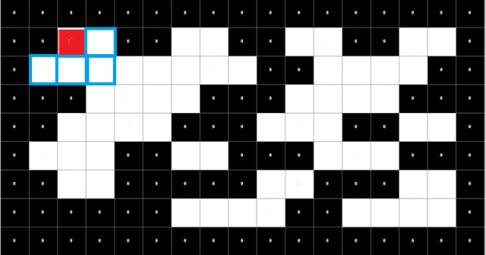

Slide 12
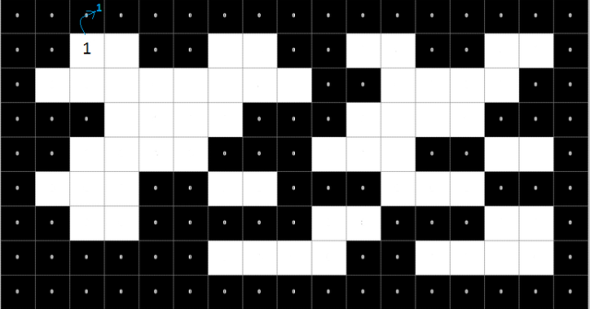

Slide 13
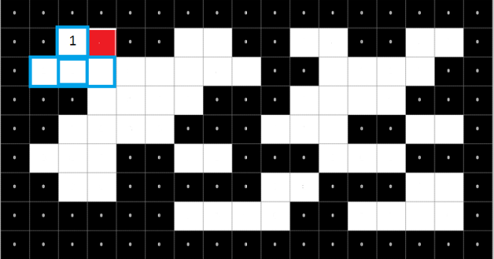

Slide 14


Slide 15
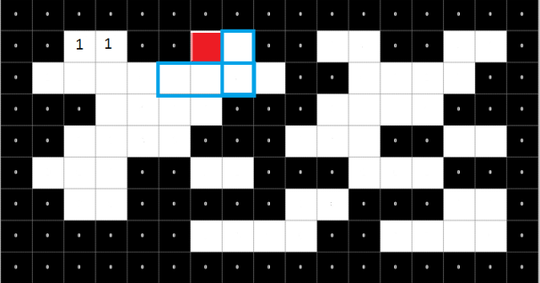

Slide 16
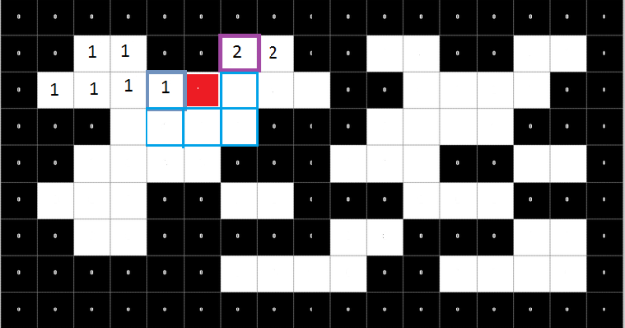
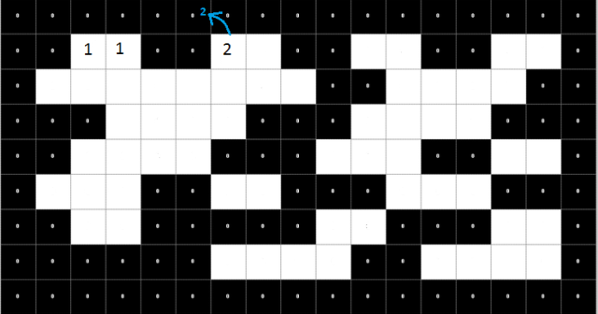

Slide 18
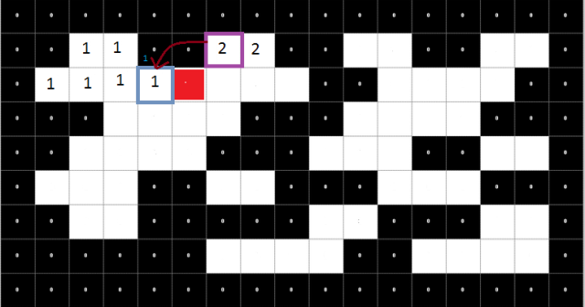

Slide 19
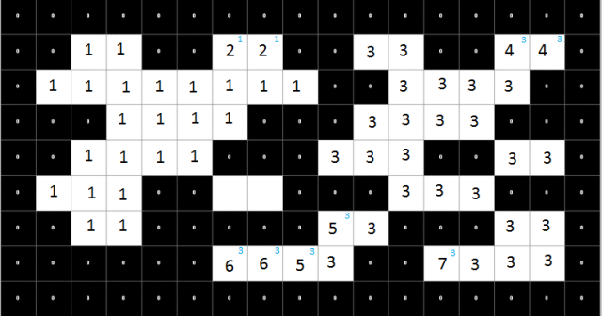

Slide 20
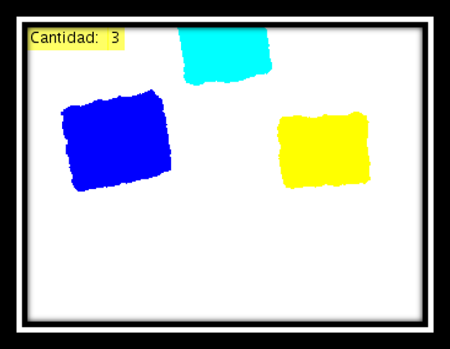

Resumen Implementación de funciones Matlab.

Slide 21
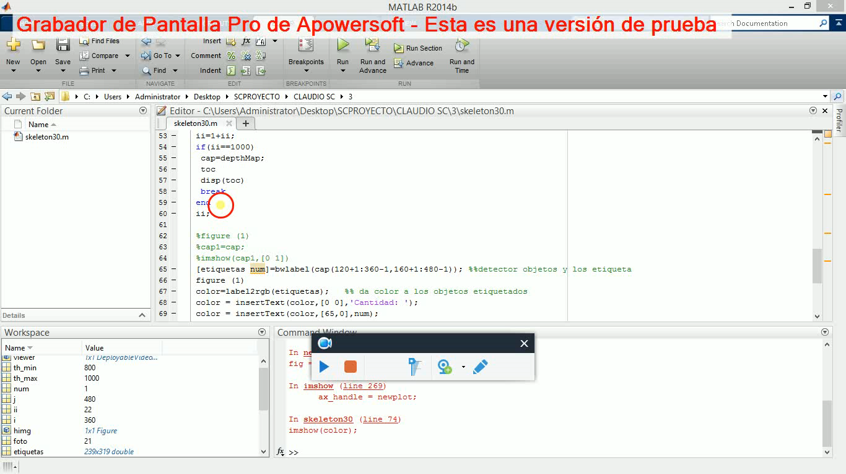
Tiempo Real

Slide 22

Resumen Algoritmo Basado en Flood Fill.

Slide 23
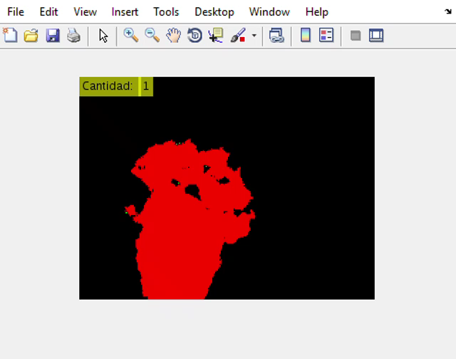
Resultados Algoritmo Basado en Flood Fill.

Slide 24
Conclusiones.
Algoritmos computacionalmente costosos.
Buena estabilidad del algoritmo basado en Flood Fill.
Conteo es exacto, aun así existen limitaciones físicas.
Optimizar código y implementación de Deep Learning.
Posibilidad de Combinar la segmentacion RGB con Depth.

